Slide 1

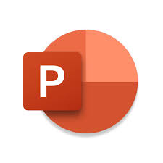

TALLER LABORATORIO DE INFORMATICA
AGUIRRE Juan
Tema : powerpoint
1 Año 2022
Profe : Andrea gomez

Slide 2
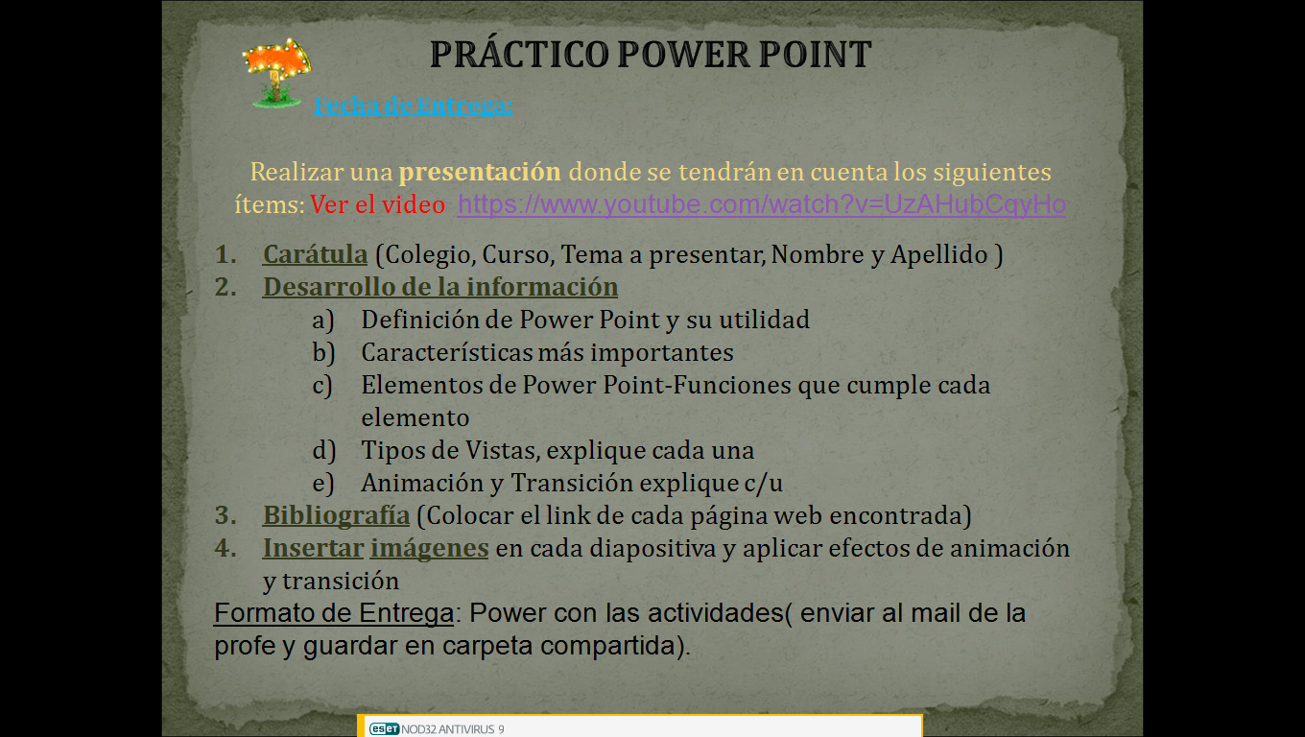

Slide 3

Definicion de powerpoint
A) Es un programa diseñado para hacer presentaciones prácticas con texto esquematizado, fácil de entender, animaciones de texto e imágenes, imágenes prediseñadas o importadas desde imágenes de la computadora. Se le pueden aplicar distintos diseños de fuente, plantilla y animación.
https://www.google.com/search?q=definicion+de+power+point&oq=defini&aqs=chrome.3.69i59l3j0i67j69i57j0i433i512j0i3i512j69i59j0i131i433l2.11263j1j4&sourceid=chrome&ie=UTF-8

Slide 4
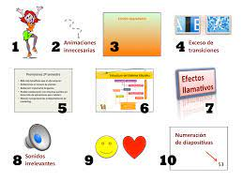
Caracteristicas mas importantes
Es un programa diseñado para hacer presentaciones prácticas con texto esquematizado, fácil de entender, animaciones de texto e imágenes, imágenes prediseñadas o importadas desde imágenes de la computadora. Se le pueden aplicar distintos diseños de fuente, plantilla y animación
https://www.google.com/search?q=caracter%C3%ADsticas+de+powerpoint&oq=c&aqs=chrome.0.69i59j69i57j0i67l2j69i60j5l3.2136j0j9&sourceid=chrome&ie=UTF-8

Slide 5
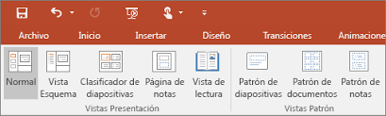
Tipos de vistas powerpoint
Vista normal: La vista Normal contiene tres paneles: el panel de esquema, el panel de diapositivas y el panel de notas.
Vista Clasificador de diapositivas: La vista Clasificador de diapositivas es una vista de las diapositivas en forma de miniaturas.
Vista Página de notas: Para abrir la vista de Notas, selecciona la pestaña “Vista” del menú y pulsa el botón “Página de notas”. PowerPoint mostrará una diapositiva por página y las notas correspondientes
Vista Esquema: La vista Esquema en PowerPoint muestra la presentación como un esquema de los títulos y el texto principal de cada diapositiva.
Vista Presentación con diapositivas: La vista Presentación con diapositivas reproduce la presentación a partir de la diapositiva seleccionada, con este tipo de vista podemos apreciar los efectos animados que hayamos podido insertar en las distintas diapositivas que forman la presentación.
Vista Moderado: La vista Moderador le permite ver la presentación con las notas del orador en un equipo (su portátil, por ejemplo), mientras que el público ve la presentación sin notas en otro monitor.
https://www.google.com/search?q=tipos+de+vistas+de+powerpoint&oq=tipos+de+vistas+de+powerpoint&aqs=chrome..69i57j0i22i30l4.9089j0j9&sourceid=chrome&ie=UTF-8

Slide 6
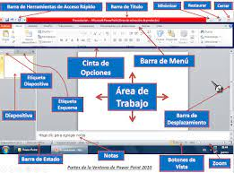
Elementos de powerpoint
Diapositiva: Las diapositivas son "las hojas" que tiene tu presentación.
Trancisiones : La transición de diapositivas es el efecto visual que se reproduce al pasar de una diapositiva a la siguiente durante una presentación.
Vistas: La vista Presentación con diapositivas reproduce la presentación a partir de la diapositiva seleccionada, con este tipo de vista podemos apreciar los efectos animados
Animaciones : Agregar animaciones a texto, imágenes, formas y otros elementos de la presentación. Seleccione el objeto o el texto que quiera animar. Seleccione Animaciones y elija una animación. Seleccione Opciones de efectos y elija un efecto
DISEÑO:Los diseños de diapositiva contienen cuadros de formato, posicionamiento y marcador de posición para todo el contenido que aparece en una diapositiva.
Paginas de notas:Durante la presentación, las notas del orador son visibles en el monitor, pero no son visibles al público. Por lo tanto, el panel de notas es el lugar para almacenar los puntos de conversación que quiera mencionar cuando haga la presentación.
Presentaciones:Las presentaciones de PowerPoint funcionan como presentaciones con diapositivas. Para transmitir un mensaje o una historia, se desglosa en diapositivas.
Notas del orador:En la pestaña Vista, haga clic en Normal. Seleccione la miniatura de la diapositiva donde desee agregar notas. El panel de notas aparecerá debajo de la diapositiva. Haga clic donde dice Haga clic para agregar notas y escriba las notas que desee agregar.
https://edu.gcfglobal.org/es/power-point-2016/interfaz-powerpoint-2016/1/

Slide 7
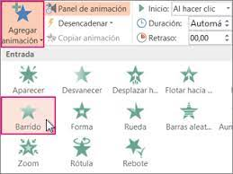
Animacion transicion
transición : es el efecto visual que se reproduce al pasar de una diapositiva a la siguiente durante una presentaciónhttps://www.google.com/search?q=ANIMACION+TRANSICION+DE+POWERPOINT&oq=animacion++tr&aqs=chrome.1.69i57j69i59j0i512l8.8256j0j4&sourceid=chrome&ie=UTF-8
ANIMACIONES: En la pestaña Animaciones, haga clic en Panel de animación. Haga clic en Agregar animación y elija un efecto de animación.

